Slide 1

Pobreza y Desigualdad. Población indígena y su edad de pensión
Ramiro Maravilla

Slide 2
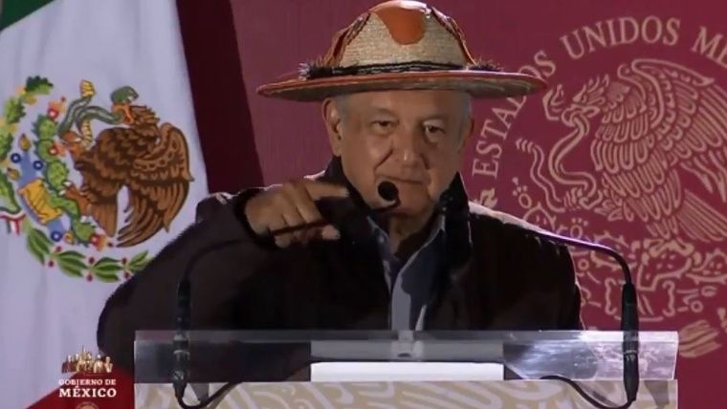
El contexto
El 16 de noviembre, AMLO hizo dos fuertes declaraciones de cara a la crisis de pensiones y el estancamiento económico:
1) No se aumentará la edad de retiro. Actualmente es 68 años.
2) Disminuirá la edad de retiro para los INDIGENAS de 68 a 65 años.

Slide 3

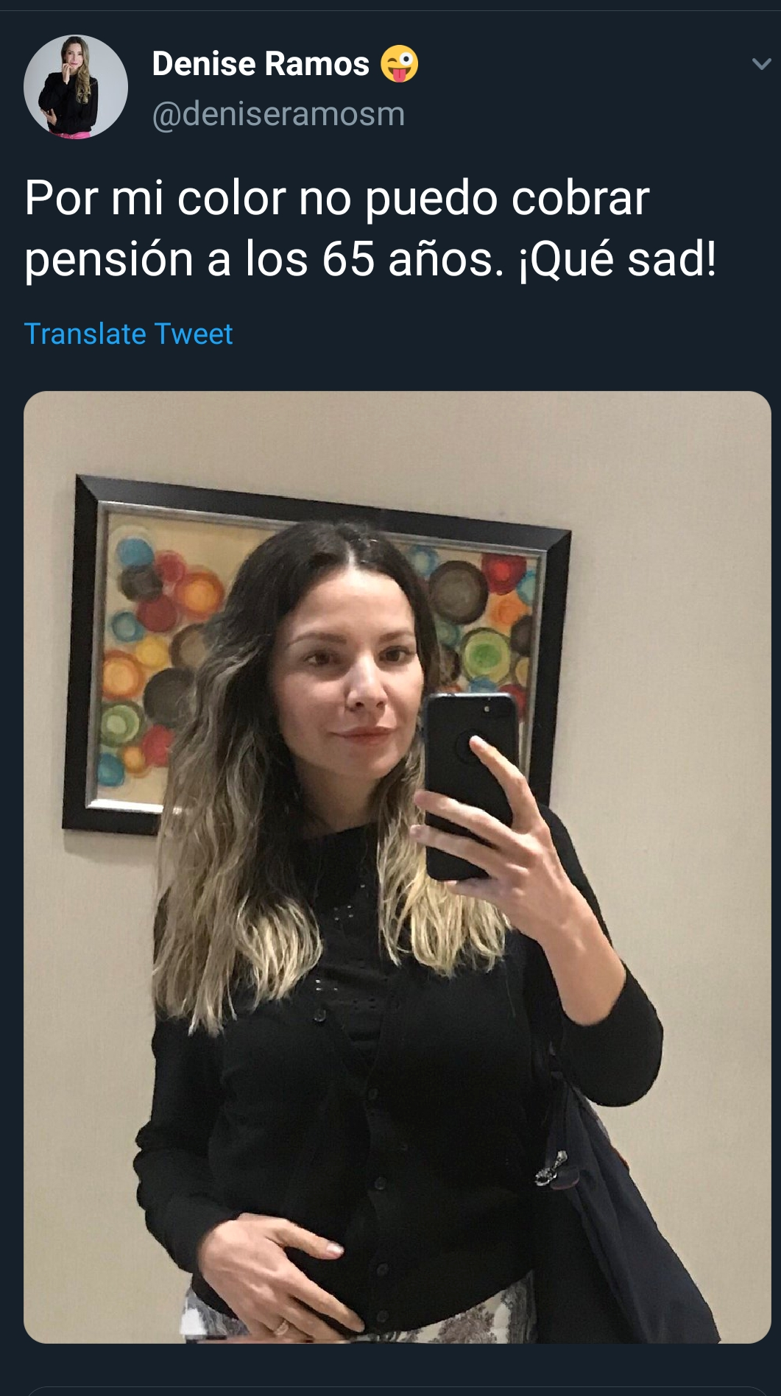
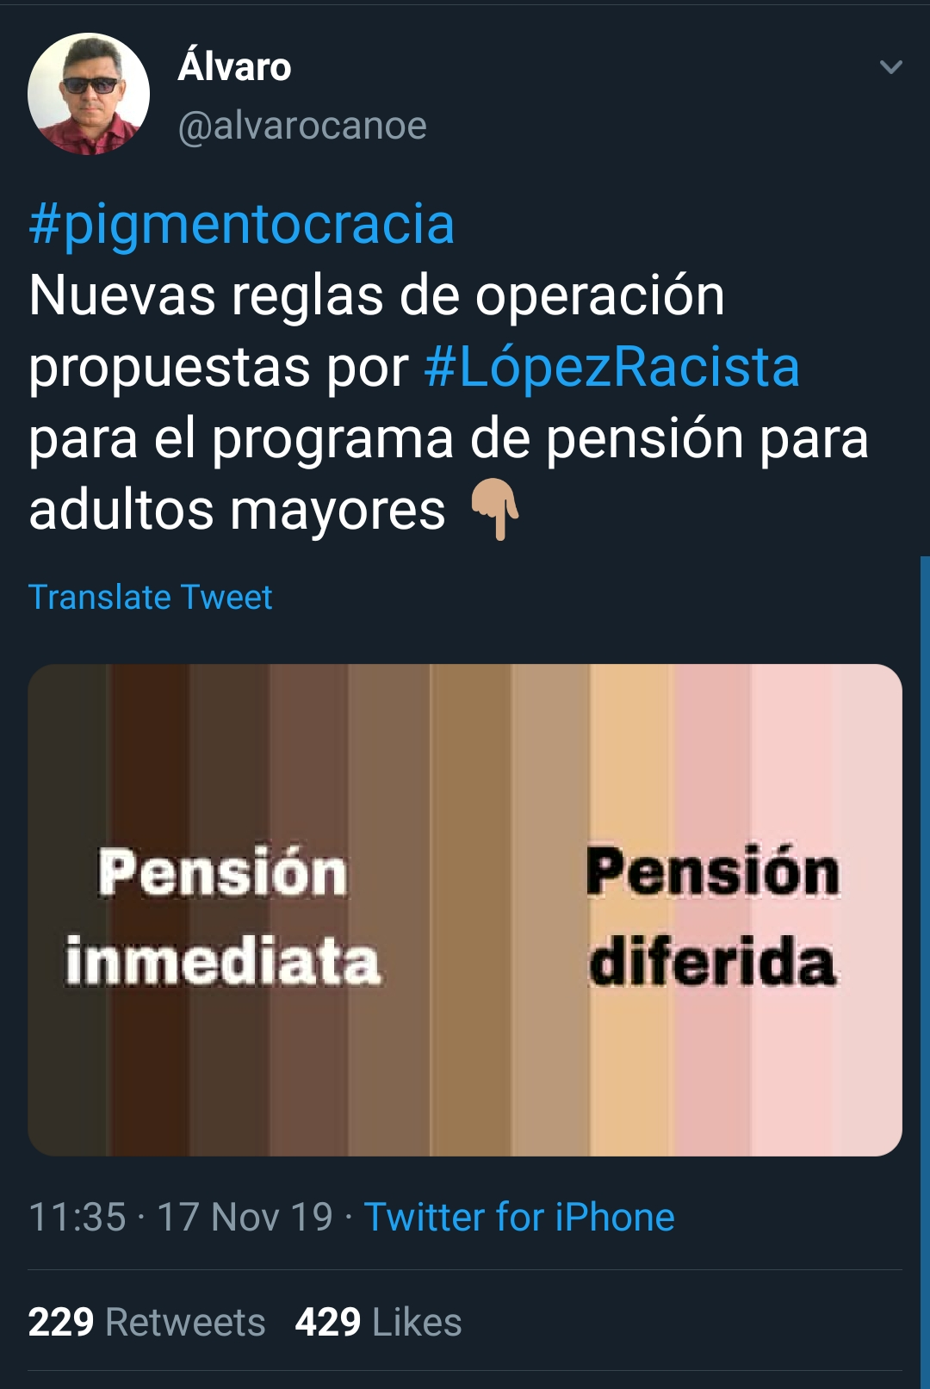
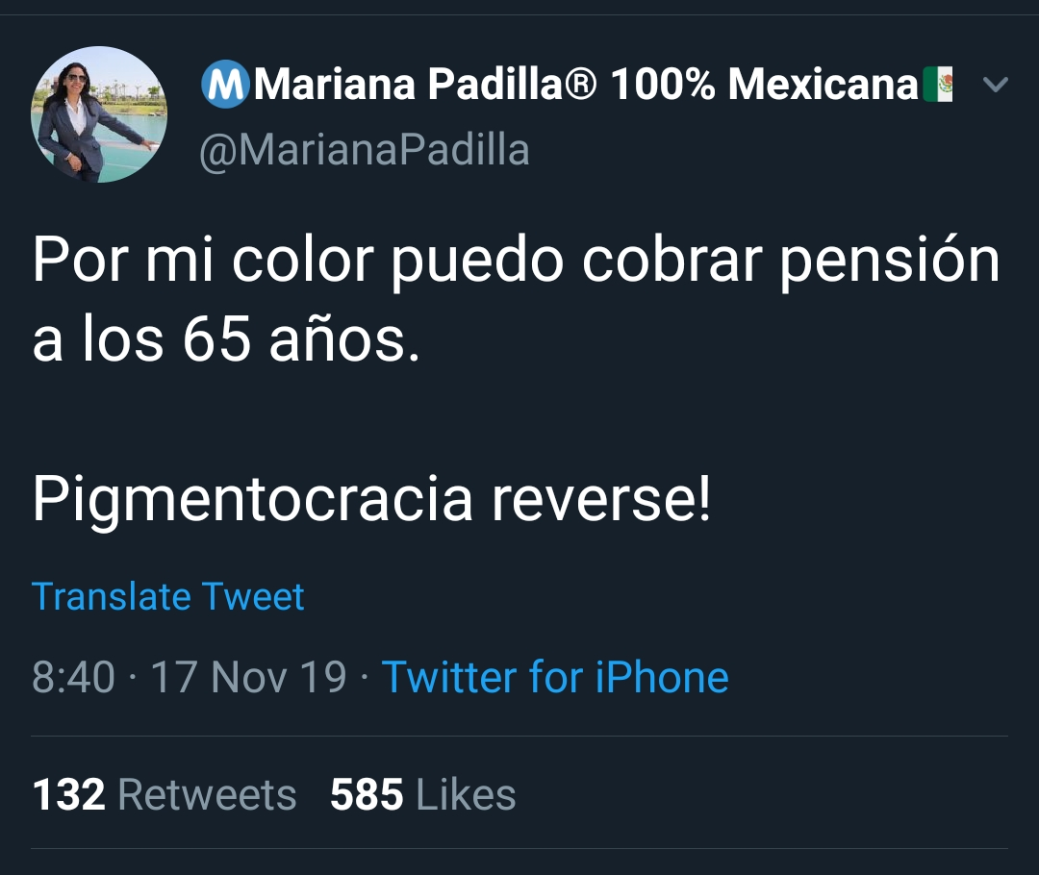
Torrente de tuits acusando al presidente de racista

Slide 4
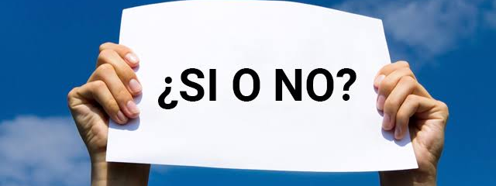
Pregunta:
¿Es justificable una pension 3 años menor para los indígenas?

Slide 5

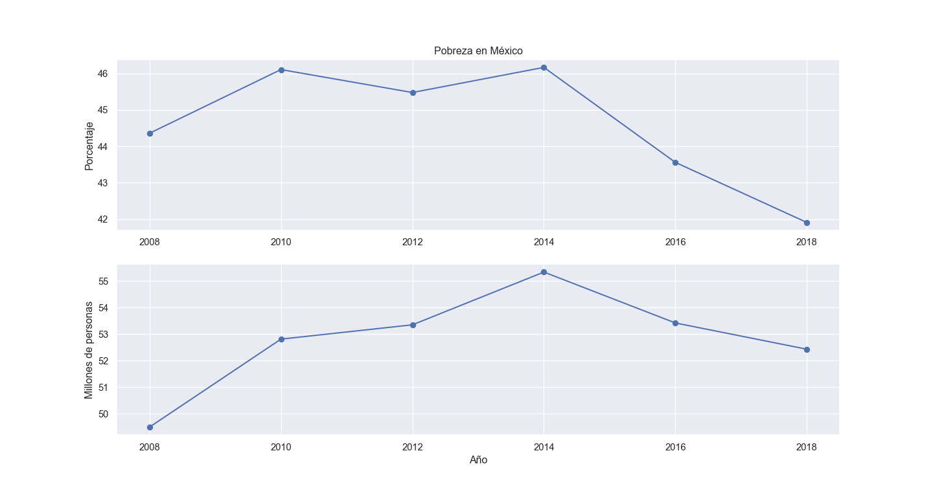
RÁPIDO REPASO DE LA POBREZA EN MÉXICO
Hoy hay casi 4 millones de pobres más que hace 10 años en términos absolutos.
Sin embargo, como porcentaje de la población hemos logrado disminuir la pobreza en 2%.

Slide 6
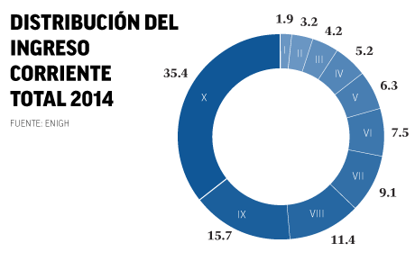
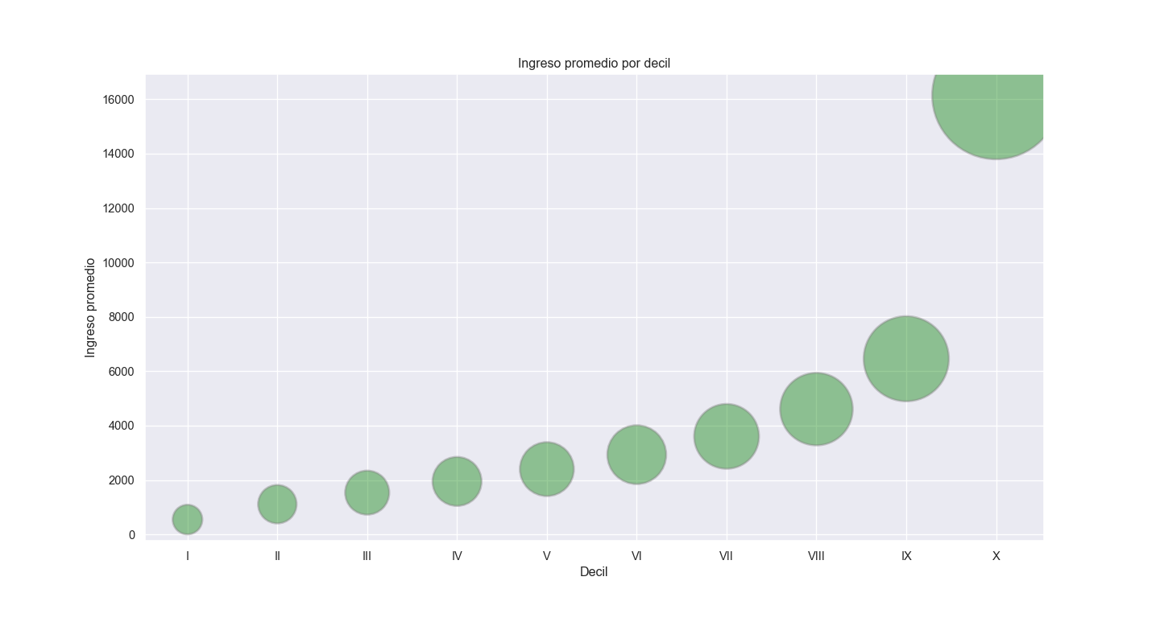
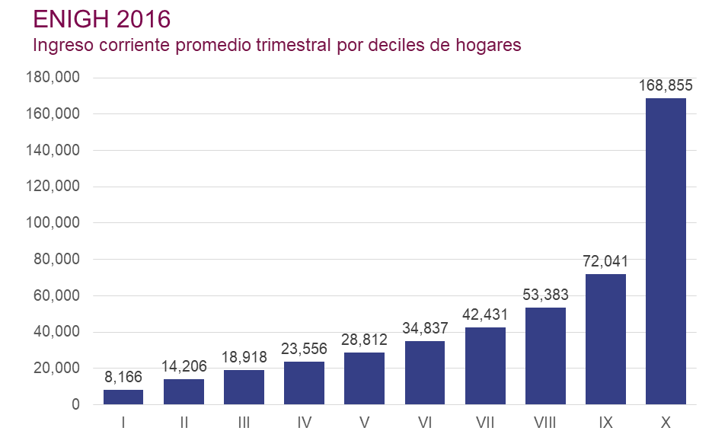
Distribución del ingreso ¿Tú en dónde estás en comparación con el resto del país?

Slide 7
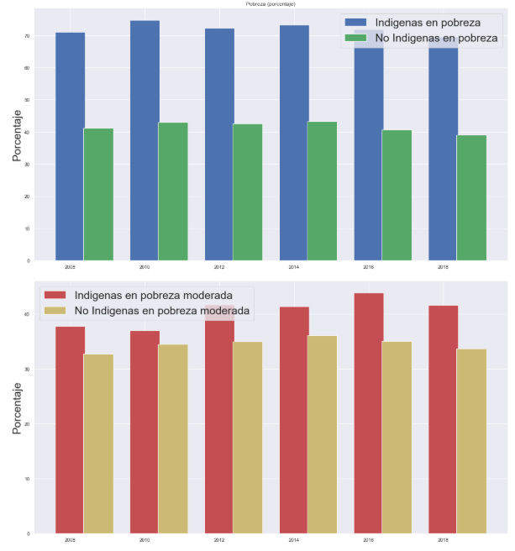
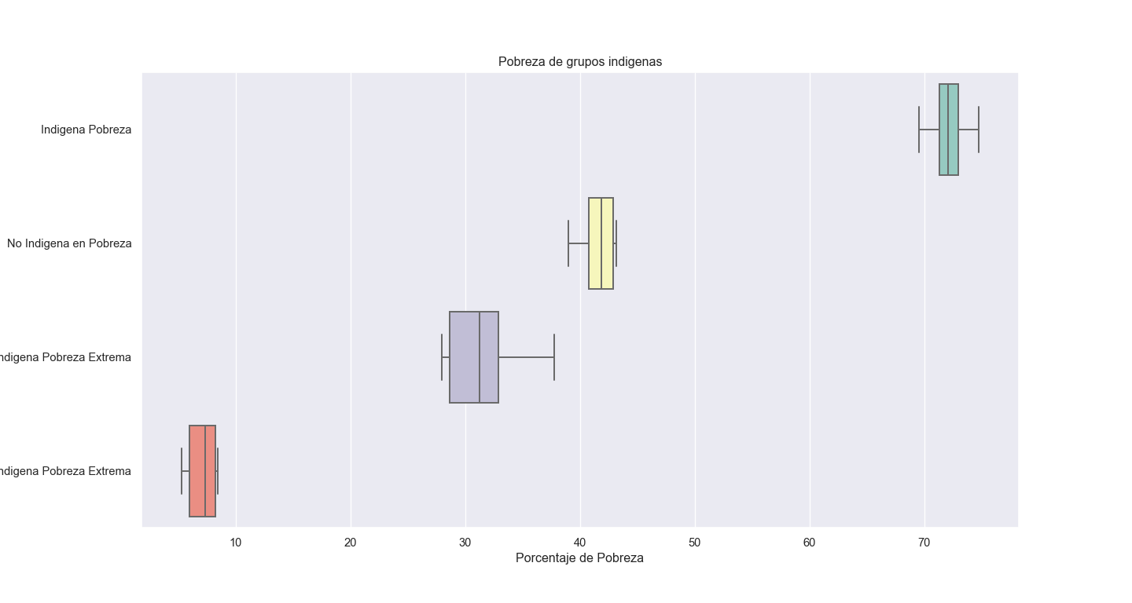
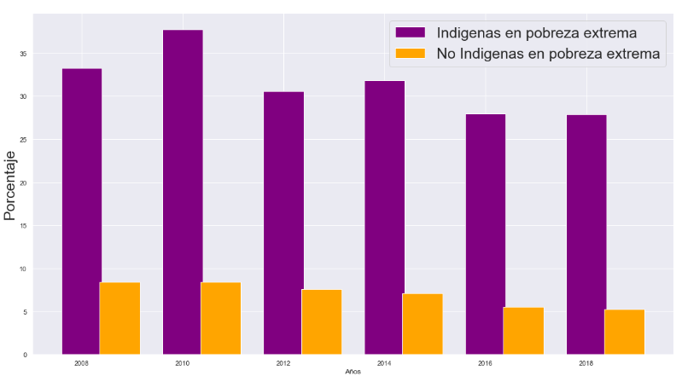
Indígenas ¿Necesitan una política diferenciada?

Slide 8
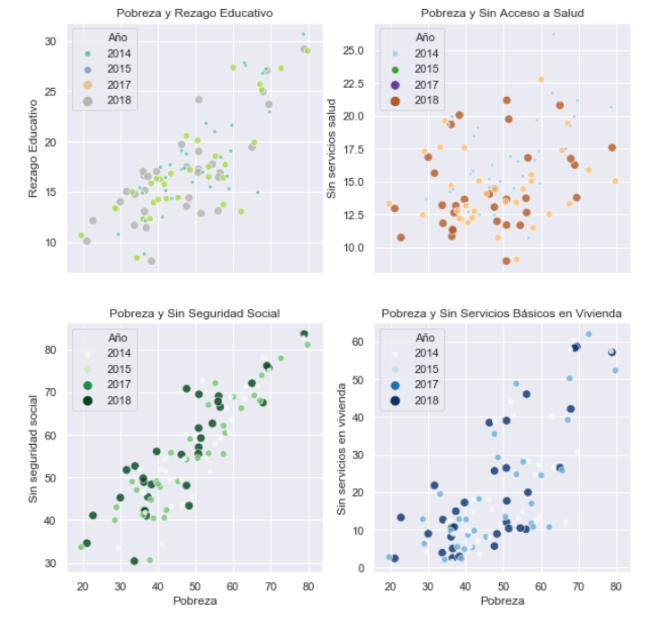
Pobreza y su relación con otras variables de precariedad.
Si eres pobre, sufres en el ejercicio de todos tus derechos sociales:
Educación
Seguridad Social
Sin salud
Sin agua potable y desagüe

Slide 9
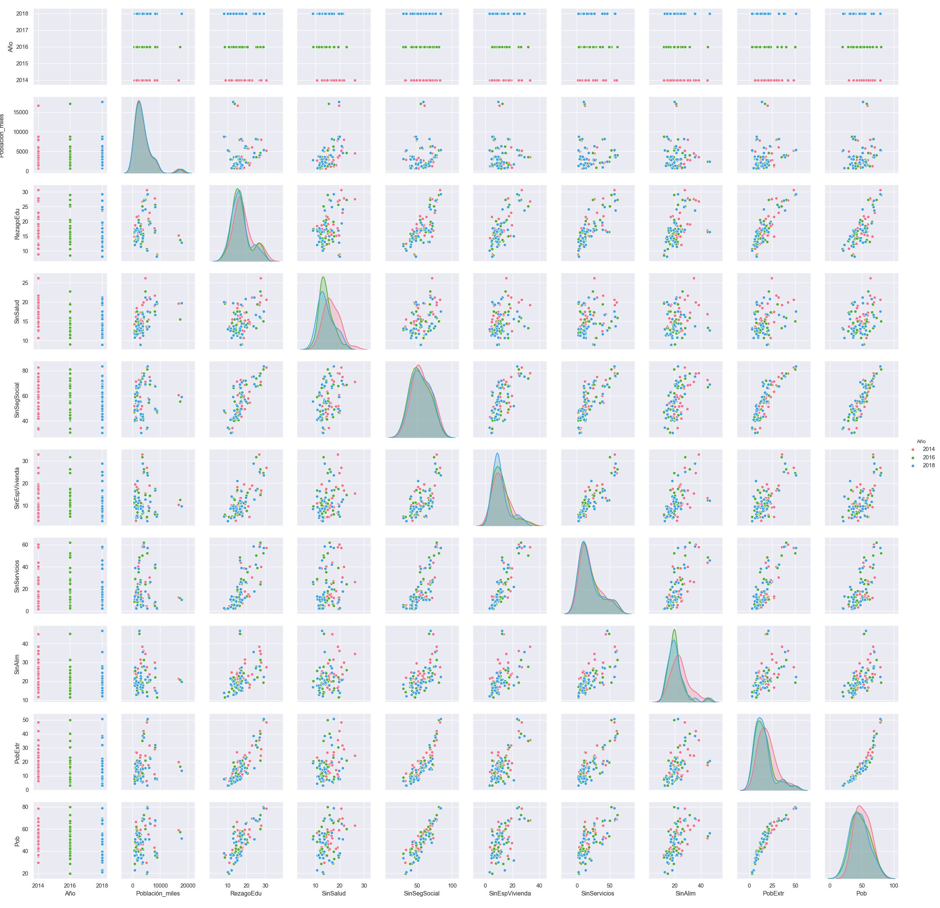
Pobreza es uno de los principales males

Slide 10

¿Qué me falta por hacer?
Aprender a guardar subplots.
Adaptar los ejes de las gráficas para que sean visibles.
Quiero practicar con mapas de intensidad. Heatmaps

Slide 11
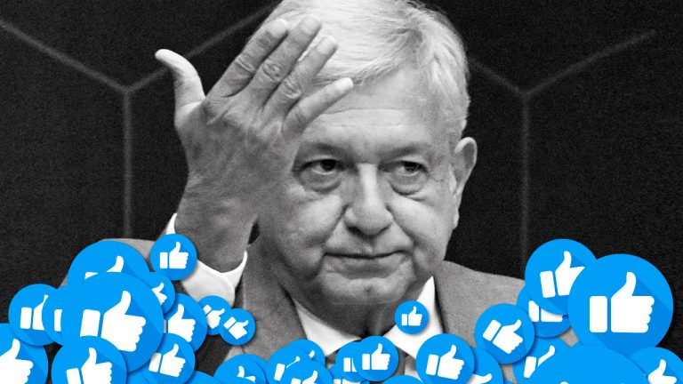
GRACIAS

